Slide 1

Percepción y prácticas de dirigentes, profesores y estudiantes
2017

Slide 2
Temas
Cobertura
Aprendizajes
Pertinencia
Calidad
Tecnologías de Información y comunicación
Posgrado e investigación
Educación continua

Slide 3
Preguntas
Cada versión contiene preguntas de las siete categorías de análisis
Preguntas comunes
  Dirigentes 11 preguntas con 24 ítems
  Estudiantes 10 preguntas con 45 ítems
  Profesores 2 preguntas con 8 ítems
Preguntas únicas distribuidas en las tres versiones
  Dirigentes 81 preguntas con 142 ítems
  Estudiantes 71 preguntas con 99 ítems
  Profesores 190 preguntas con 195 ítems
V2
V1
V3
V2
V1
V3
V2
V1
V3

Slide 4
Grupos de instituciones invitadas
La invitación se llevó a cabo en otoño de 2016
Tres grupos de entidades federativas para distribuir las preguntas de los cuestionarios de la encuesta en un total de 1199 instituciones: 60% públicas (excepto IES federales) y 40% particulares.
  11 entidades 393 instituciones
  11 entidades 413 instituciones
  10 entidades 393 instituciones

Slide 5
Participantes
UPES y UPEAS
UTyP
PEDAGÓGICAS
PARTICULARES
TNM
NORMALES
INTERCULTURALES
 | RESPONDENTES | Directivos | Profesores | Estudiantes
TEMAS
Cobertura
Aprendizajes
Pertinencia
Calidad
Tecnologías
Posgrado e Investigación
Educación Continua
SUR - SURESTE
CENTRO
OCCIDENTE
NORESTE
NOROESTE
Proporciona información valiosa –hasta ahora inexistente– sobre la situación nacional en educación superior

Slide 6
Instituciones de los respondientes
Versiones de cuestionarios | Dirigentes Núm/ % respuesta | Profesores Núm/ % respuesta | Estudiantes Núm/ % respuesta
Versión 1 | 208 / 53% | 200 / 51% | 233 / 59%
Versión 2 | 186* / 45% | 255 / 62% | 260 / 63%
Versión 3 | 123 / 31% | 145 / 37% | 140 / 36%
Total de IES | 517 | 600 | 633
* Una institución aparece dos veces con autoridades diferentes

Slide 7
RESPUESTAS
 | RESPONDENTES | Directivos | Profesores | Estudiantes
TEMAS
Cobertura
Aprendizajes
Pertinencia
Calidad
Tecnologías
Posgrado e Investigación
Educación Continua
 | TOTAL | 517 | 21,591 | 45,319
INVITACIÓN A:
Autoridades estatales a hacer ellas el análisis de sus entidades.
Titulares de subsistemas a encargarse del análisis de sus subsistemas.
Siguiendo un marco común que facilite la comparación y diferenciación.

Slide 8
Respuestas
Se analizó la distribución de las respuestas de los dirigentes de las IES por entidad federativa. regiones y tipo de institución
Las diferencias que se encontraron entre la distribución en el SES y las distribución de las respuestas son menores a:
  2% en regiones
  7% en tipo de institución
  9% en régimen

Slide 9
Respuestas de profesores y estudiantes
Los profesores y estudiantes fueron invitados por las instituciones.
Se obtuvo una gran cantidad de respuestas:
  21,592 profesores
  45,318 estudiantes
Para su análisis se ajustará la distribución de acuerdo al tamaño de la población de profesores y estudiantes por tipo de institución mediante una ponderación con factores de expansión.

Slide 10
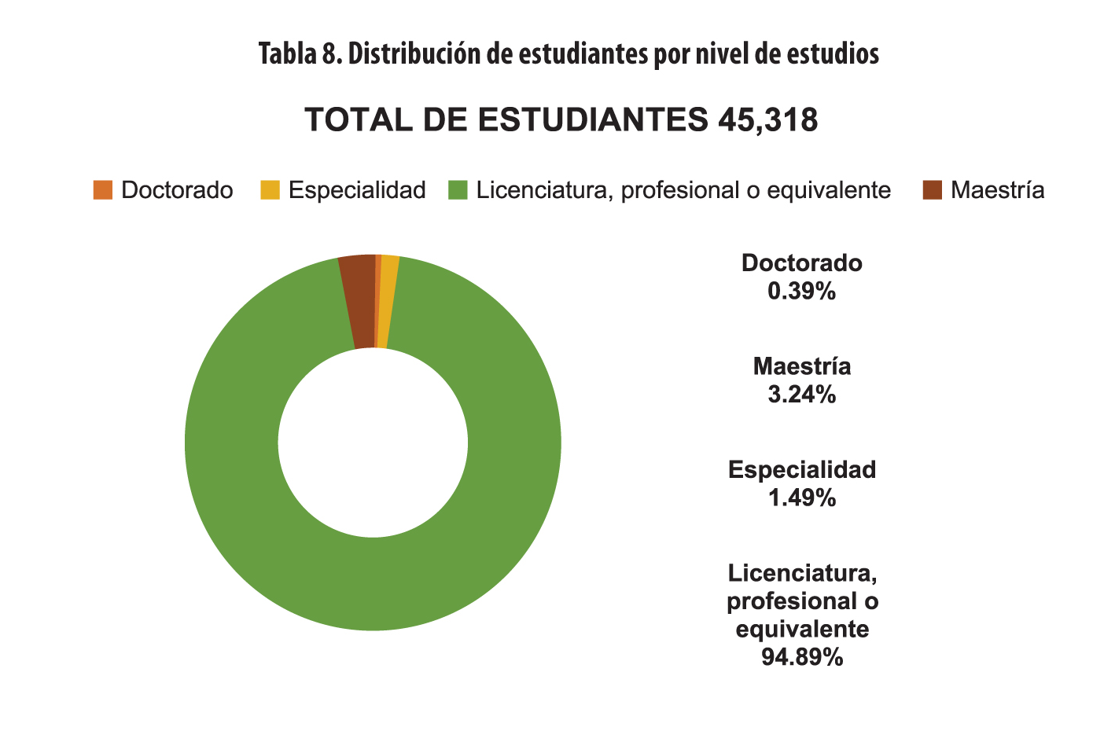

Slide 11
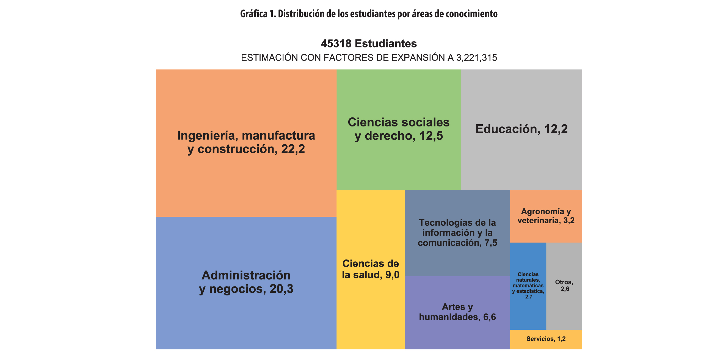
Distribución campos de formación

Slide 12
Resultados
Para presentar los resultados se elaboraron gráficas con las respuestas ponderadas con factores de expansión por las siguientes agrupaciones:
  Nacional
  Regional
  Entidad federativa
  Tipo de institución
Para el análisis es necesario considerar el referente
  Como resultado de las políticas y acciones de los últimos años
  Como línea de base para identificar brechas y elaborar metas y planes de acción

Slide 13
Ejemplo
ESTRATEGIA DEL Programa Sectorial de Educación:
Impulsar nuevas acciones educativas para prevenir y disminuir el abandono escolar en la educación media superior y superior.
Diseñar y utilizar herramientas para identificar tempranamente el riesgo de abandono en la educación media superior.

Slide 14
Ejemplo
ENCUESTA
¿Has pensado en interrumpir tus estudios?
            A nivel nacional las respuestas son:
              Sí 21.97% de los estudiantes
              No 78.03% de los estudiantes

Slide 15
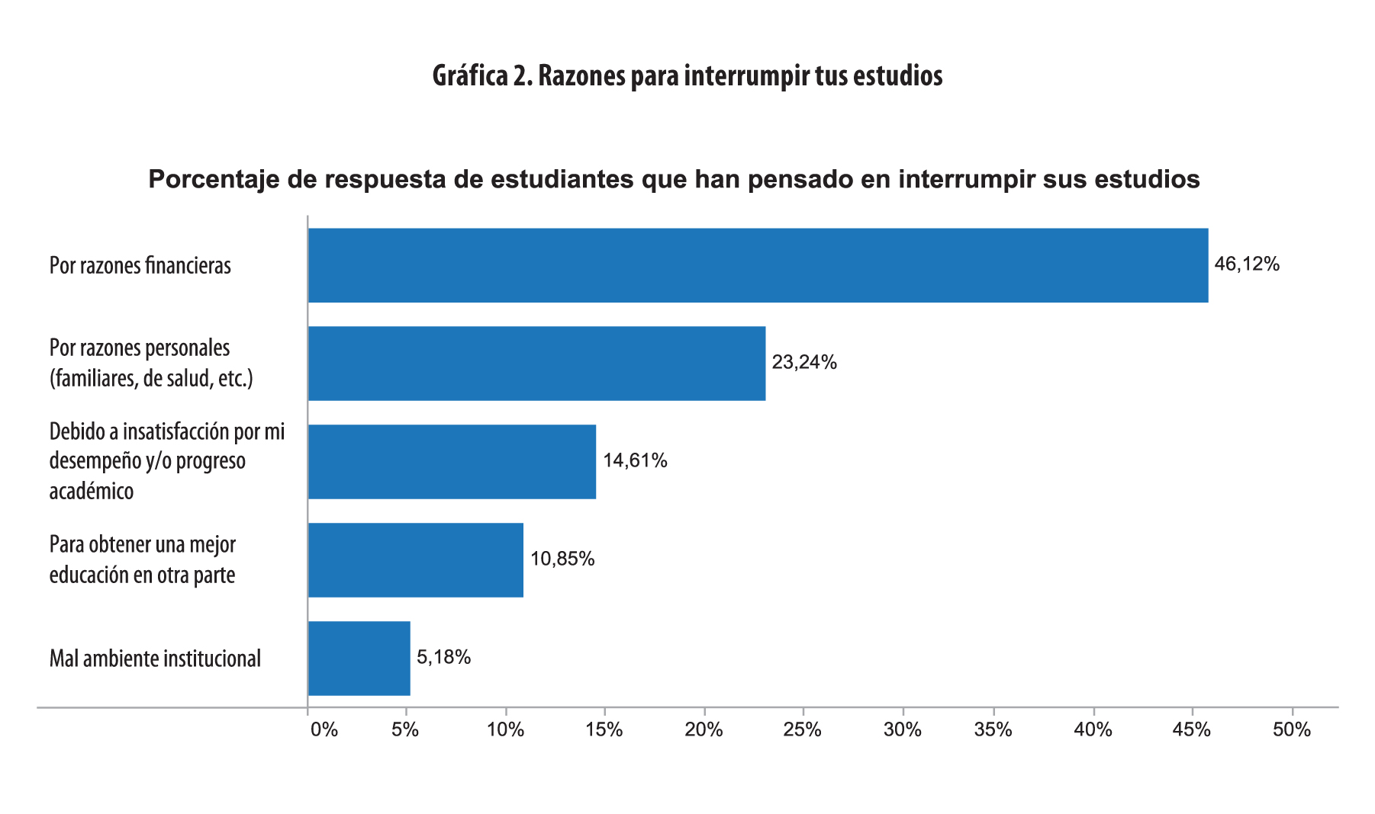
Respuestas sobre el 22% que han pensado interrumpir sus estudios

Slide 16
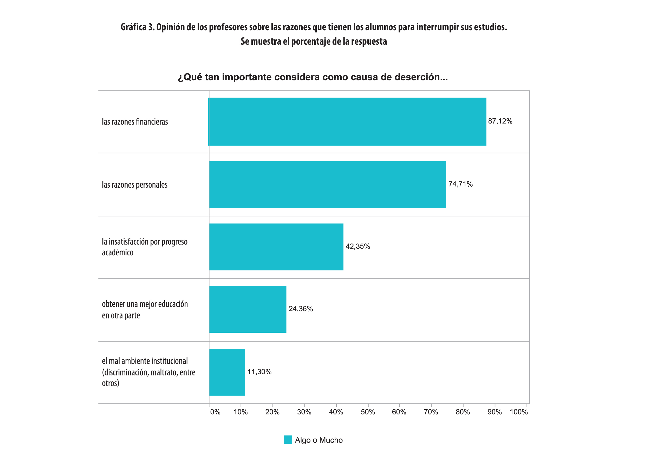

Slide 17
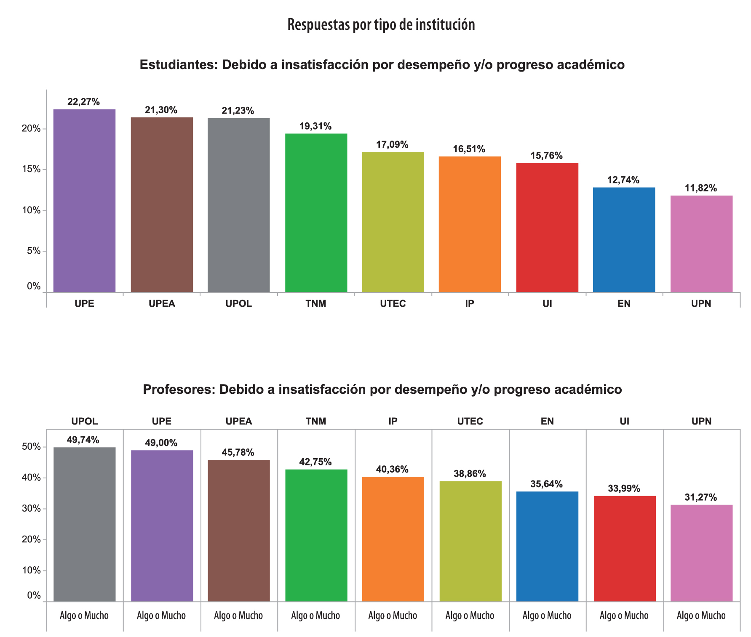
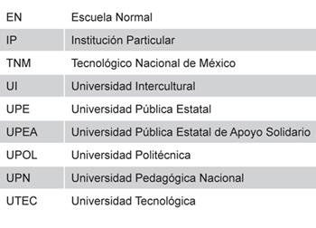
Razón de abandono por desempeño académico del 22% que respondieron que sí

Slide 18
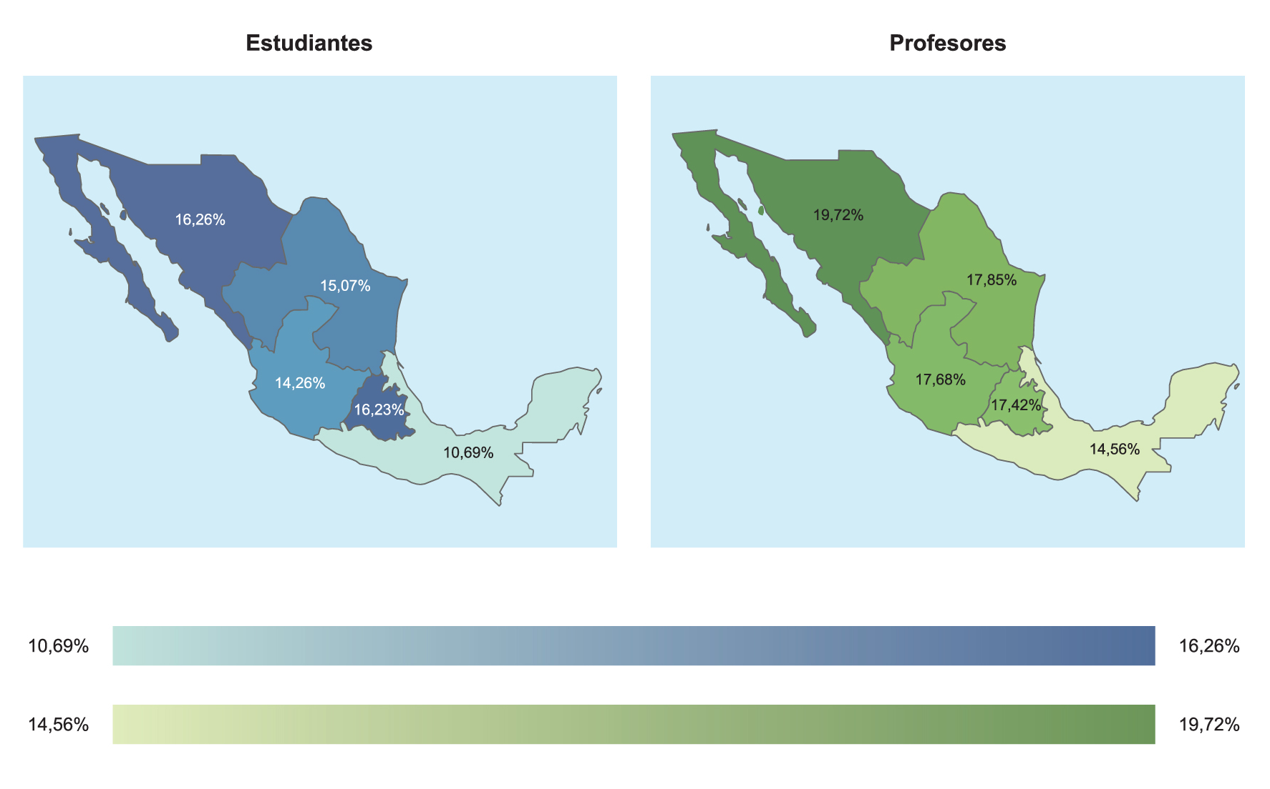
Razón de abandono por desempeño académico del 22% que respondieron que sí

Slide 19
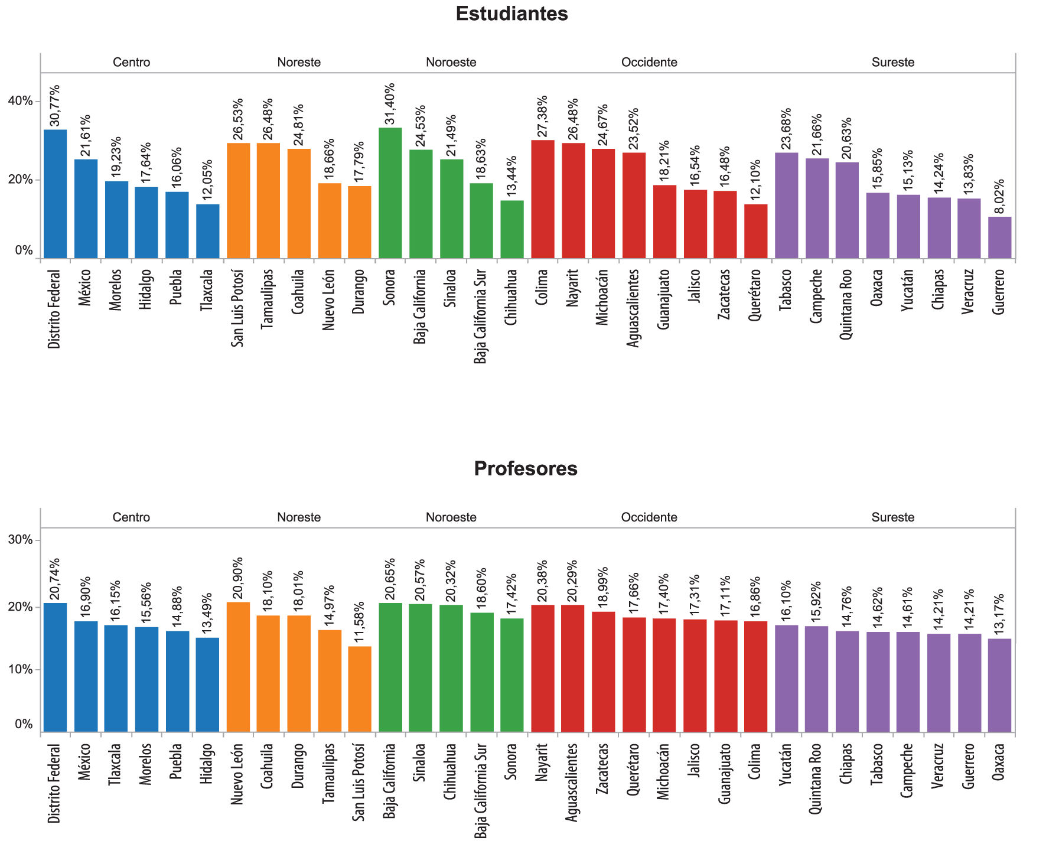
Razón de abandono por desempeño académico del 22% que respondieron que sí

Slide 20
Ejemplo
ENCUESTA
Pregunta a dirigentes
¿Se llevan a cabo grupos de estudio para estudiantes en
riesgo académico?

Slide 21
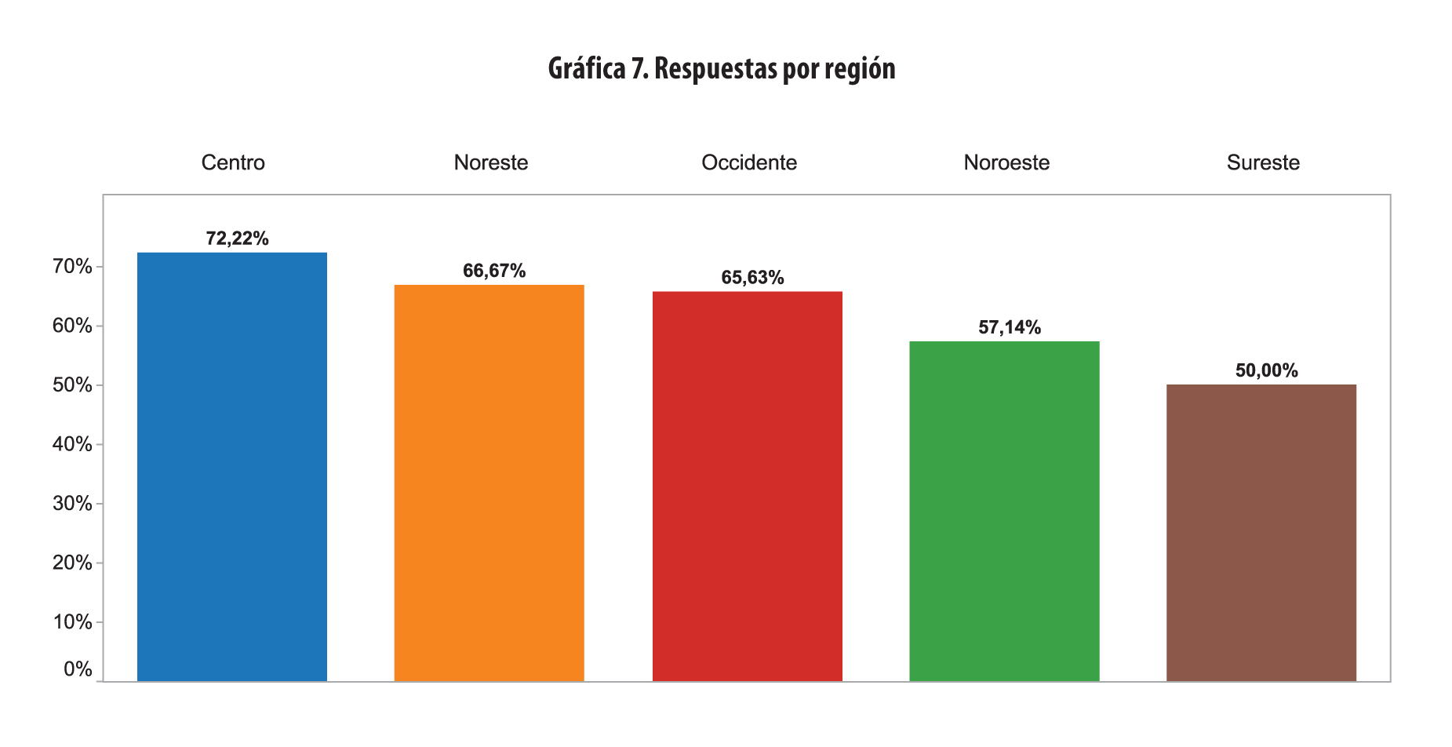
Grupos de estudio para estudiantes en riesgo académico

Slide 22
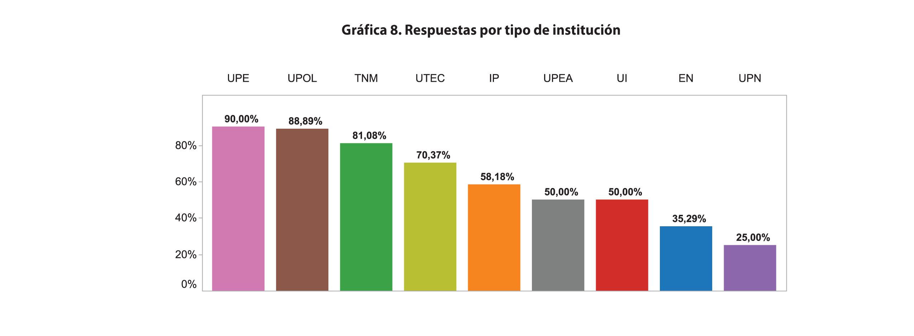
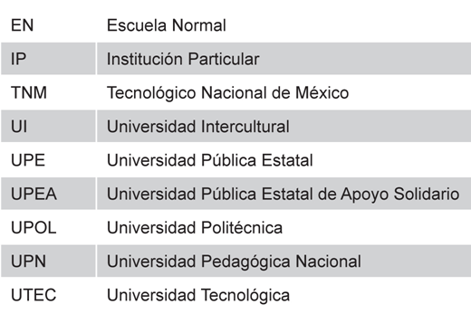
Grupos de estudio para estudiantes en riesgo académico

